Slide 1
Φυσικές ιδιότητες (ιδιότητες ) υλικών
Ηλεκτρική αγωγιμότητα
γεύση
χρώμα
Ελαστικότητα
σκληρότητα
Οσμή (μυρωδιά)
Φυσικές ιδιότητες υλικών
Σημείο βρασμού ή ζέσεως (= θερμοκρασία στην οποία το υλικό βράζει, δηλ. από υγρό γίνεται αέριο.)
πυκνότητα
Θερμική αγωγιμότητα
Ευθραυστότητα (αν σπάει εύκολα ή όχι)
… και υπάρχουν και άλλες ιδιότητες…..

Slide 2
Φυσικές καταστάσεις υλικών
Φυσικές καταστάσεις υλικών
Αέρια κατάσταση (π.χ. αέρας που αναπνέουμε κ.α.)
Στερεή κατάσταση (π.χ. πέτρα, ξύλο κ.α.)
Υγρή κατάσταση (π.χ. πορτοκαλάδα, νερό σε υγρή μορφή, κ.α.)

Slide 3
ΜΙΓΜΑΤΑ
Μίγματα είναι συστήματα (υλικά) που προκύπτουν από την ανάμειξη ( = ανακάτεμα) δύο ή περισσοτέρων ουσιών (ή χημικών ουσίων).
Οι διαφορετικές ουσίες που αποτελούν ένα μίγμα ονομάζονται συστατικά του μίγματος.

Slide 4
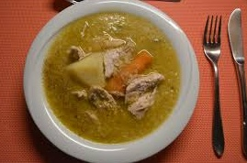
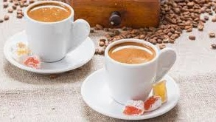
ΜΙΓΜΑΤΑ
Παραδείγματα μιγμάτων
καφέ
ζάχαρη
Το μίγμα ελληνικού καφέ έχει συστατικά:
νερό
Τα τρία συστατικά του μίγματος ελληνικού καφέ είναι: καφές , ζάχαρη και νερό.

Slide 5
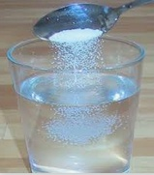
ΜΙΓΜΑΤΑ
Παραδείγματα μιγμάτων
Αλάτι
Το μίγμα αλατόνερο έχει συστατικά:
νερό
Τα δύο συστατικά του μίγματος αλατόνερου είναι: αλάτι και νερό.

Slide 6
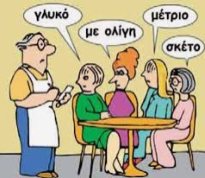
Ιδιότητες μιγμάτων
1. Μπορώ να φτιάξω ένα μίγμα (π.χ. καφές) ανακατεύοντας σε οποιαδήποτε αναλογία τα συστατικά του.
Παράδειγμα
Μπορώ να φτιάξω καφέ με αναλογία συστατικών: 1 κουταλάκι καφέ με 30 ml νερό.
Μπορώ να φτιάξω καφέ με αναλογία συστατικών: 1 κουταλάκι καφέ με 50 ml νερό.

Slide 7
Ιδιότητες μιγμάτων
2. Τα συστατικά ενός μίγματος μπορούν να διατηρούν πολλές από τις ιδιότητές τους .
Ενώ ένα ορισμένο μίγμα δεν έχει σταθερές ιδιότητες (αλλά εξαρτάται κάθε φορά από την αναλογία των συστατικών που περιέχει)
Παράδειγμα
Σε ένα μίγμα ελληνικού καφέ … η ζάχαρη διατηρεί την ιδιότητά της να είναι γλυκιά.
Σε ένα μίγμα σούπας .. το συστατικό καρότο …διατηρεί τις ιδιότητες του (χρώμα, γεύση..).

Slide 8
Ιδιότητες μιγμάτων
Μπορώ να φτιάξω ένα μίγμα (π.χ. καφές) ανακατεύοντας σε οποιαδήποτε αναλογία τα συστατικά του.
Επίσης ένα ορισμένο μίγμα (π.χ. καφές), δεν έχει πάντα τις ίδιες ιδιότητες…
Τα συστατικά ενός μίγματος μπορούν να διατηρούν πολλές από τις ιδιότητές τους.

Slide 9
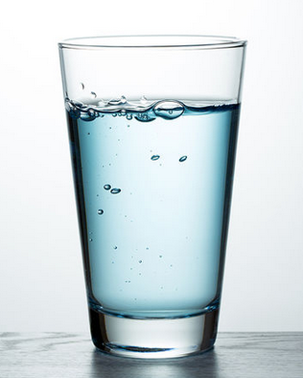
Χημικές ουσίες
Χημική ουσία (ή ουσία) είναι μια μορφή ύλης που αποτελείται από ένα ή περισσότερα συστατικά, για την οποία όμως ισχύει:
Χημική ουσία (ή ουσία) είναι μια μορφή της ύλης (στερεή, υγρή ή αέρια) που η αναλογία των συστατικών της είναι πάντα σταθερή (έχει σταθερή σύσταση) και έχει συγκεκριμένες ιδιότητες (π.χ χρώμα, σημείο τήξεως κ.α.) που δεν αλλάζουν .
Νερό είναι Χημική ουσία (ή ουσία)
Αντίθετα στα μίγματα η αναλογία συστατικών, από τα οποία αποτελείτε, δεν είναι σταθερή.
Ενώ ένα ορισμένο μίγμα (π.χ. ζαχαρόνερο ) δεν έχει πάντα τις ίδιες ιδιότητες.
Μίγμα (νερό και ζάχαρη)

Slide 10
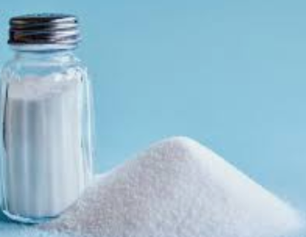
Χημικές ουσίες
Χημική ουσία (ή ουσία) είναι μια μορφή της ύλης που έχει συγκεκριμένες σταθερές ιδιότητες .
Παράδειγμα το αλάτι είναι χημική ουσία και πάντα έχει την ίδια αλμυρή γεύση, ίδιο χρώμα κ.α. …δηλαδή έχει πάντα τις ίδιες ιδιότητες.
Αλάτι, χημική ουσία
Αντίθετα ένα ορισμένο μίγμα (π.χ. ζαχαρόνερο, σούπα ) δεν έχει ίδιες ιδιότητες, οι ιδιότητες του διαφέρουν ανάλογα με τις αναλογίες συστατικών που περιέχει ή από τον τρόπο που δημιουργήθηκε.
Παράδειγμα ένα ορισμένο μίγμα ζαχαρόνερου , δεν έχει ίδιες ιδιότητες, η γεύση του μπορεί διαφέρει ανάλογα με τη ζάχαρη που περιέχει….. κάθε φορά.
μίγμα
Οι χημικές ουσίες συχνά αποκαλούνται «καθαρές ουσίες» για να διακριθούν από τα μίγματα.

Slide 11

Χημικές ουσίες
Παράδειγμα το καθαρό νερό αποτελείται από υδρογόνο και οξυγόνο. Το καθαρό νερό είναι χημική ουσία γιατί:
Τα δυο αυτά συστατικά του καθαρού νερού περιέχονται πάντα σε συγκεκριμένες αναλογίες μέσα στο νερό .
Επίσης το καθαρό νερό έχει πάντα συγκεκριμένες ιδιότητες
(π.χ. το καθαρό νερό (που είναι ουσία) βράζει πάντα στους 100^{ο} C, ενώ ένα υδατικό διάλυμα (μίγμα) που περιέχει και άλλες ουσίες …. δεν έχει σταθερό σημείο βρασμού)
νερό είναι χημική ουσία

Slide 12
Χημικές ουσίες
Άρα το καθαρό νερό είναι χημική ουσία. Έχει τις ίδιες ιδιότητες και την ίδια αναλογία υδρογόνου και οξυγόνου, ανεξάρτητα από το αν απομονώθηκε από ένα ποτάμι ή παράχθηκε με τεχνητό τρόπο μέσα σε ένα χημικό εργαστήριο.

Slide 13
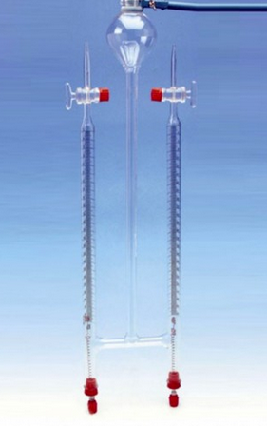
Χημικές ουσίες:
Για τις χημικές ουσίες (ή ουσίες) ισχύει:
Οι χημικές ουσίες αποτελούνται από ένα ή περισσότερα συστατικά , αλλά δεν είναι μίγματα.
Οι χημικές ουσίες έχουν τελείως διαφορετικές ιδιότητες από τα συστατικά τους
Τα συστατικά μιας χημικής ουσίας δεν διατηρούν τις ιδιότητές τους.
Η αναλογία των συστατικών που περιέχονται μέσα σε μια χημική ουσία είναι πάντα σταθερή (όπως συμβαίνει με την αναλογία υδρογόνου – οξυγόνου που περιέχονται στο νερό)
Μια ορισμένη χημική ουσία έχει ορισμένες πάντα ιδιότητες (όπως γεύση, χρώμα, σημείου βρασμού κ.α.)

Slide 14
Χημικές ουσίες
Οι χημικές ουσίες ή ουσίες χωρίζονται σε δύο κατηγορίες:
Χημικές ενώσεις: είναι ουσίες που διασπώνται σε απλούστερες ουσίες.
Μερικές χημικές ενώσεις είναι : το νερό, το διοξείδιο του άνθρακα, αλάτι, ζάχαρη κ.α.
Χημικά στοιχεία: είναι ουσίες που δεν διασπώνται σε απλούστερες ουσίες…όπως είναι το οξυγόνο, το υδρογόνο, το άζωτο ο άνθρακας κ.α.

Slide 15
Χημικά στοιχεία
Τα χημικά στοιχεία χωρίζονται σε δύο κατηγορίες (σε κανονικές συνθήκες θερμοκρασίας 25^{ο}C και πίεσης) :
Τα περισσότερα χημικά στοιχειά είναι μέταλλα όπως ο σίδηρος , ο χαλκός, ο χρυσός, ο άργυρος, ο υδράργυρος, το αργίλιο (=αλουμίνιο) ο μόλυβδος κ.ά.
Άλλα χημικά στοιχεία, είναι αμέταλλα, όπως είναι το οξυγόνο, το υδρογόνο το άζωτο, ο άνθρακας, το θείο κ.ά.

Slide 16
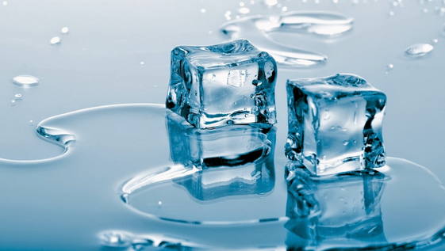
Τήξη
Τήξη είναι η μετατροπή ενός υλικού από στερεή κατάσταση σε υγρή κατάσταση.
Η τήξη ενός στερεού συμβαίνει με άνοδο της θερμοκρασίας.
στερεό
τήξη
υγρό
Σημείο τήξεως είναι η θερμοκρασία στην οποία ένα υλικό τήκεται δηλαδή από στερεό γίνεται υγρό.
Το νερό αρχικά είναι σε στερεή κατάσταση (παγάκια) με την άνοδο της θερμοκρασίας τα παγάκια θα λιώσουν (=τήξη) και το νερό θα μετατραπεί σε υγρό νερό.

Slide 17
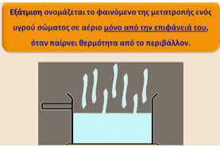
Εξάτμιση
Εξάτμιση είναι η μετατροπή ενός υλικού από την υγρή κατάσταση σε αέρια κατάσταση, η εξάτμιση όμως συμβαίνει μόνο στην ελεύθερη επιφάνεια του υγρού και όχι σε όλη την μάζα του όπως γίνεται με το βρασμό.
εξάτμιση
Υγρό
Αέριο
Ελεύθερη επιφάνεια υγρού ή επιφάνεια υγρού
υγρό

Slide 18
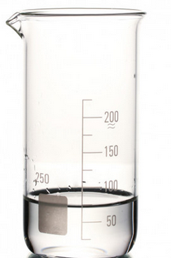
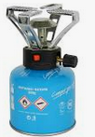
Βρασμός - ζέση
Ζέση (ή βρασμός) είναι η μετατροπή ενός υλικού από την υγρή κατάσταση σε αέρια κατάσταση.
Υγρό
Βρασμός
ζέση
Αέριο
ατμός
Σημείο ζέσεως ή σημείο βρασμού είναι η θερμοκρασία στην οποία ένα υλικό βράζει δηλαδή μετατρέπεται από υγρό (σε όλη την μάζα του) σε αέριο.
Το νερό που βράζει : αρχικά είναι σε υγρή κατάσταση , και με το βρασμό και το νερό θα μετατραπεί σε αέριο νερό (ατμός).

Slide 19
Πως μπορώ να διαπιστώσω αν ένα τυχαίο υλικό είναι μίγμα ή είναι χημική ουσία;
Υπάρχουν διάφοροι τρόποι με τους οποίους μπορούμε να διαπιστώσουμε αν ένα υλικό είναι μίγμα ή χημική ένωση.
Ακολουθεί ένα πείραμα όπου χρησιμοποιούμε το σημείο βρασμού (δηλαδή την θερμοκρασία στην οποία βράζει ένα υλικό) …..

Slide 20
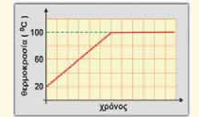
Διάγραμμα θερμοκρασίας - χρόνου

Slide 21
Ποτήρι ζέσεως Β
Ποτήρι ζέσεως Α
Το ποτήρι Α περιέχει αλατόνερο:
70 gr νερό
και 20gr αλάτι
Το ποτήρι Α περιέχει 70 gr απιονισμένο (καθαρό) νερό

Slide 22
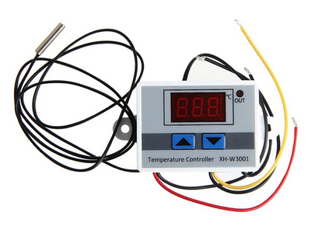
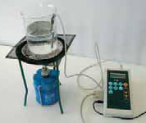
Αισθητήρας θερμοκρασίας: μετράει την θερμοκρασία

Slide 23
Στη συνέχεια θερμαίνουμε και τα δύο ποτήρια Α και Β.
Μέσα στα ποτήρια τοποθετώ έναν αισθητήρα θερμοκρασίας που είναι συνδεδεμένος με ένα υπολογιστή .
Στον υπολογιστή βλέπουμε το αντίστοιχο διάγραμμα θερμοκρασίας - χρόνου
Ποτήρι ζέσεως Α με νερό
Ποτήρι ζέσεως Β αλατόνερο

Slide 24
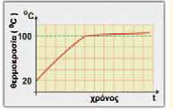
Στη συνέχεια θερμαίνουμε και τα δύο ποτήρια Α και Β, και φτιάχνω το αντίστοιχο διάγραμμα χρόνου - θερμοκρασίας
Ποτήρι Α με νερό
Ποτήρι Β αλατόνερο
Ποτήρι Α
Παρατηρώ (αυτό φαίνεται και στο διάγραμμα) ότι όταν αρχίζει ο βρασμός του νερού η θερμοκρασία του μένει σταθερή στους 100 ^{ο}C, αν και συνεχίζω να θερμαίνω το νερό.
Αυτό συμβαίνει, γιατί το νερό είναι χημική ουσία.
Ποτήρι Β
Παρατηρώ (αυτό φαίνεται και στο διάγραμμα) ότι όταν αρχίζει ο βρασμός του αλατόνερου η θερμοκρασία του δεν μένει σταθερή στους 100 ^{ο}C, αλλά αυξάνεται.
Αυτό συμβαίνει, γιατί το αλατόνερο είναι μίγμα , και όχι χημική ουσία.

